Slide 1
BÀI 4. THỰC HÀNH
Tìm hiểu về những cơ hội và thách thức của toàn cầu hoá và khu vực hoá kinh tế

Slide 2
Hoạt động 1: Sưu tầm tài liệu, số liệu về toàn cầu hoá và khu vực hoá
Nhiệm vụ
Sử dụng điện thoại
kết nối internet
Nhóm 1
Nhóm 3
Nhóm 2
Nhóm 3
Tìm kiếm và hệ thống hoá kiến thức về những cơ hội và thách thức của toàn cầu hoá và khu vực hoá theo định hướng sau:
 | Toàn cầu hoá |  | Khu vực hoá
 | Cơ hội | Thách thức | Cơ hội | Thách thức
Hình ảnh
Bảng số liệu
Tư liệu khác

Slide 3
Tạp chí Tài chính của Bộ Tài chính Việt Nam
Quỹ Tiền tệ Quốc tế (IMF)
Cơ hội và thách thức của toàn cầu hoá
MỘT SỐ TRANG WEB THAM KHẢO
Hội nghị Liên hợp quốc về Thương mại và Phát triển
Tổ chức Tiêu chuẩn hoá Quốc tế (ISO)

Slide 4
Thúc đẩy sự phát triển mạnh mẽ của các lực lượng sản xuất, đem lại sự tăng trưởng cao cho nền kinh tế thế giới.

Slide 5
Mở rộng và phát triển thị trường toàn cầu
CƠ HỘI

Slide 6
Thúc đẩy chuyển giao khoa học – công nghệ, kiến thức quản lí kinh doanh, kinh nghiệm marketing trên quy mô toàn cầu.

Slide 7
Tạo ra áp lực từ bên ngoài có tác động làm thay đổi tư duy và phương thức quản lí, điều hành của chính phủ đối với các quá trình phát triển.

Slide 8
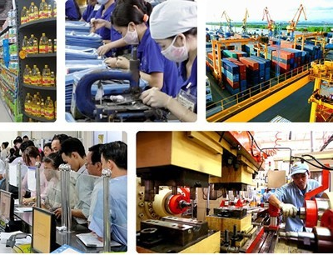
Mang lại lợi ích nhiều mặt cho các tầng lớp dân cư.

Slide 9
Sản xuất kinh doanh bên trong mỗi nước luôn chịu sức ép của các dòng hàng hoá – dịch vụ, công nghệ nhập khẩu và những biến động của khu vực và toàn cầu.
THÁCH THỨC

Slide 10
Thúc đẩy cạnh tranh quốc tế làm cho các ngành nghề và doanh nghiệp thiếu khả năng cạnh tranh ở bất kì quốc gia nào cũng bị đào thải.

Slide 11
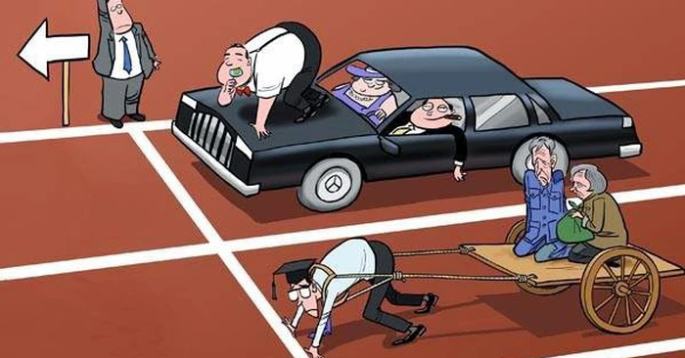
Làm tăng thêm sự bất công xã hội, đào sâu hố ngăn cách giàu nghèo trong từng nước và giữa các nước.

